Slide 1

Home defense
摩尔家园保卫战

Slide 2
小组分工：
何文宇：钓鱼游戏，主界面
李方怡：摩尔对战库拉 游戏
李小可：摩尔炸佩奇 游戏
三人合作部分：代码拼接、调试
分数平均分配~

Slide 3

游戏介绍：
小猪佩奇把摩尔庄园占领了！！！
摩尔需要完成三个游戏关卡来打败小猪佩奇。
每完成一个关卡就会消失一只小猪
完成三个关卡后就能从小猪手里夺回摩尔庄园

Slide 4
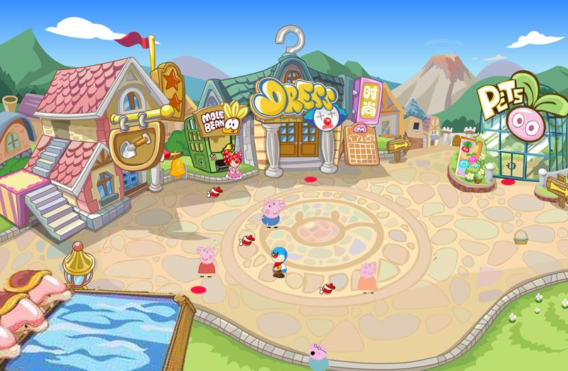
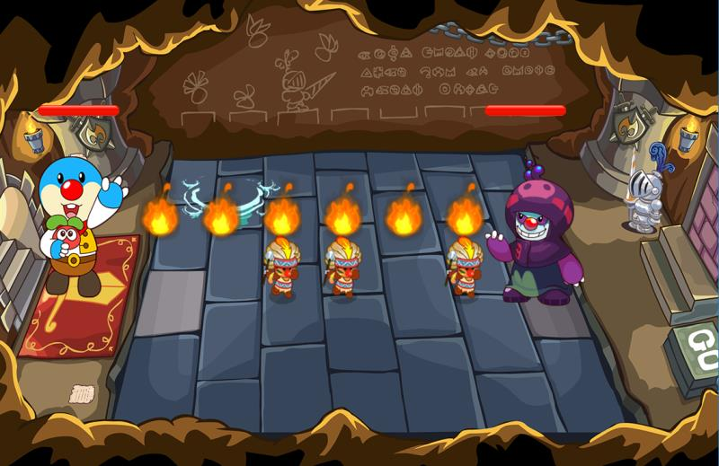
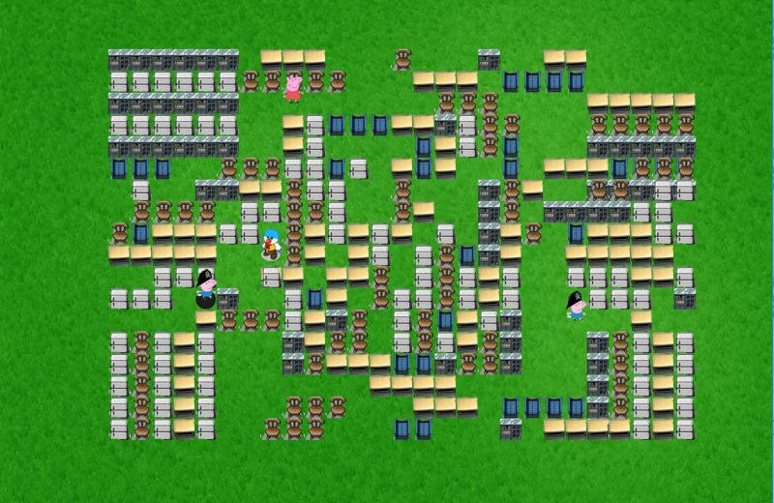
实现方案介绍

Slide 5
实现方案介绍：
Game1：
摩尔炸佩奇

Slide 6
实现方案介绍：
Game2：
摩尔对战库拉

Slide 7
实现方案介绍：
Game3：
主界面（钓鱼游戏、捡拾道具、驱赶小猪、游戏接口）

Slide 8




亮点介绍：
游戏结构新颖☺
😎剧情完整清晰
有彩蛋😏
🐷音效非常有效地提升了游戏趣味
细节处理到位，（童趣）风格一致🤣

Slide 9


困难 及 解决方法

Slide 10
困难及解决方法：
Game1：
摩尔炸佩奇

Slide 11
困难及解决方法：
Game2：
摩尔对战库拉

Slide 12
困难及解决方法：
Game3：
主界面（钓鱼游戏、捡拾道具、驱赶小猪、游戏接口）

Slide 13
Thank you❤

